Slide 1
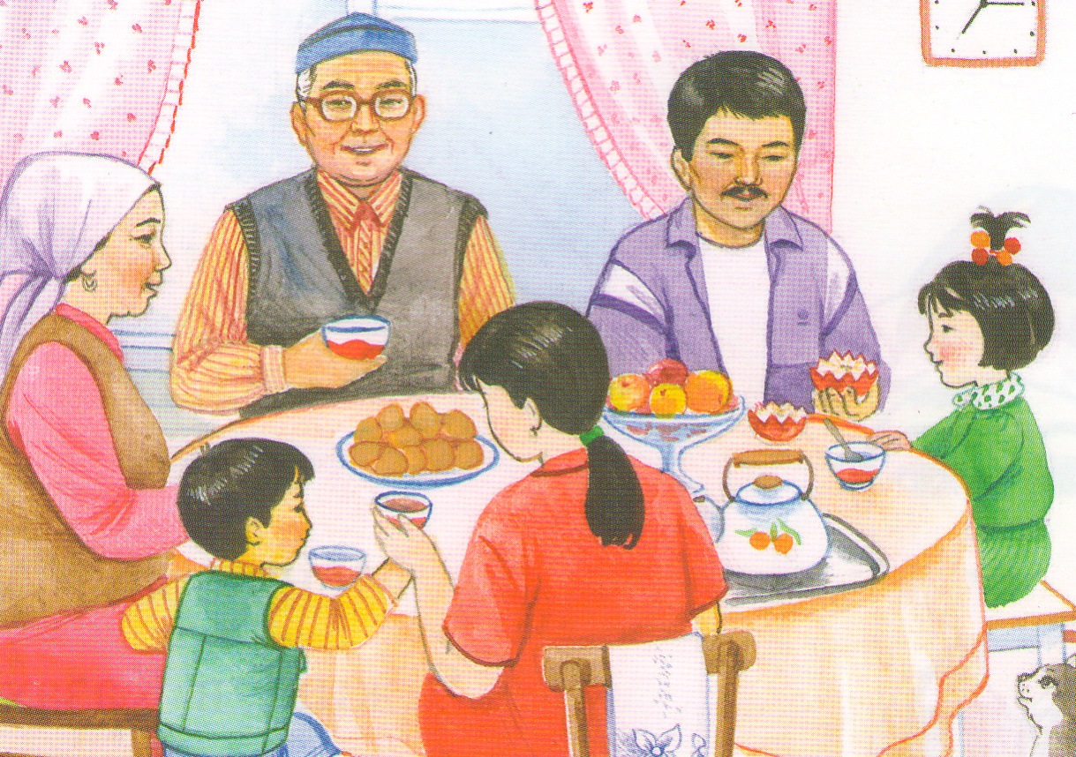
Мен отбасымды сүйемін!

Slide 2
5Т ережесі
1.Тәртіп
2. Талап
3. Тыныштық
4. Тазалық
5. Татулық

Slide 3
Жағымды күйге ену. Сергіту сәті

Slide 4
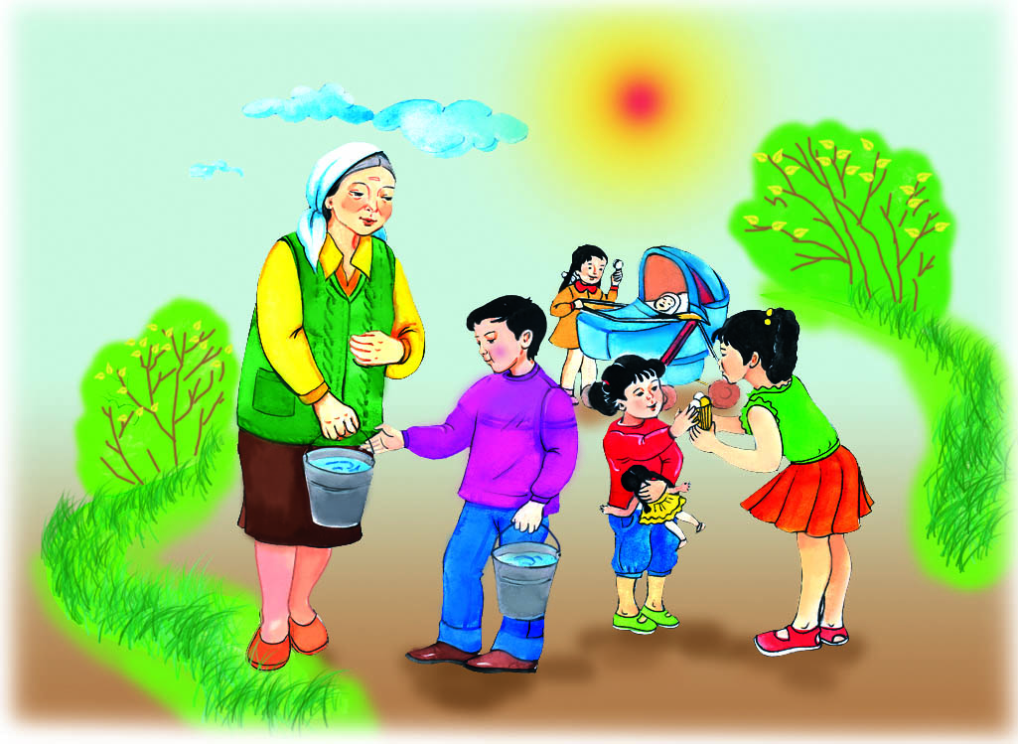
Дәйексөз.
«Отбасы – жылулық ұясы»
Халық мақалы

Slide 5
Мұғалім сыйы.
«Ана махаббаты»
Аңыз әңгіме

Slide 6
Топпен ән айту. «Анашым»
Сөзі мен әнін жазған: Ж.Бұлжанов
1)Оянғанда түнде жұбатып,
Ақ сүт беріп өсірген.
Басқанымда тәй-тәй қуанып,
Тұсауымды кестірген.
Қайырмасы:
Анашым құдіретіңе табынамын
Көрмесем бір күн сені сағынамын
Анашым қартаймашы жалынамын - 2рет
2) Көз алдымда дәурен балалық
Тілімді алмай есірген.
Балалықпен қоса шалалық,
Әркез мені кешірген
Қайырмасы:

